Slide 1
雲端數據運算與分析
張家瑋 博士
助理教授
國立臺中科技大學資訊工程系

Slide 2

GITHUB PaGeS
Github
Webpages

Slide 3
Github
GitHub可用來管理專案，以及版本控管，是相當方便的平台，甚至也可將開發好模組，放到GitHub給大家來進行下載
透過GitHub page可以用來架設HTML的靜態網頁，甚至還支援圖片外連，更酷的是還可綁定網域名稱，因此這對於想用來架設個人作品集，或是一頁式銷售頁，都相當的適合，再加上GitHub的開啟速度相當快與穩定
GitHub有圖形化工具，無需打任何的指令，就可以在GitHub中，架設起網頁

Slide 4
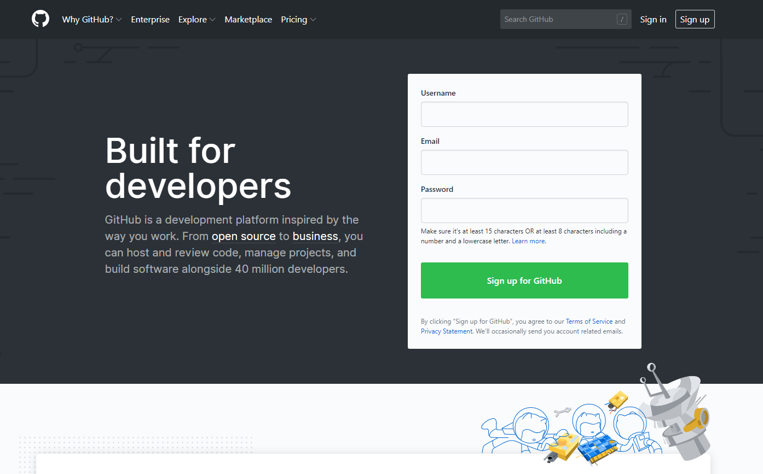
Github

Slide 5
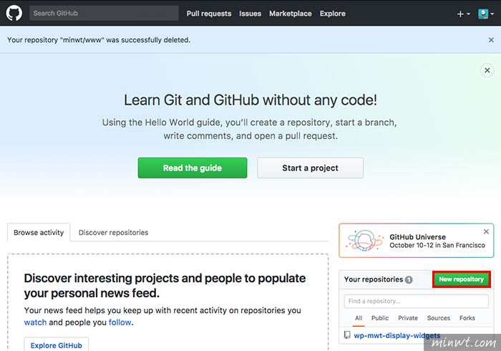
STEP 1
登入後，再點右下的「New repository」鈕，先建立一個專案。

Slide 6
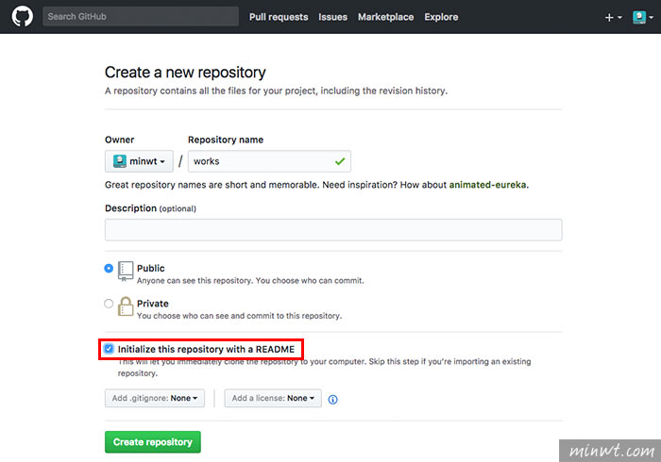
STEP 2
輸入專案的名稱，以及將下方的核許框，勾起來。

Slide 7
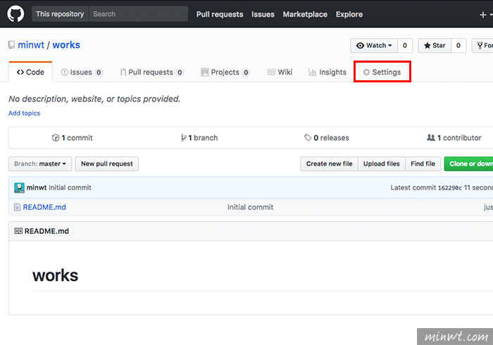
STEP 3
當專案建立完畢後，再點上方的「Settings」頁籤。

Slide 8
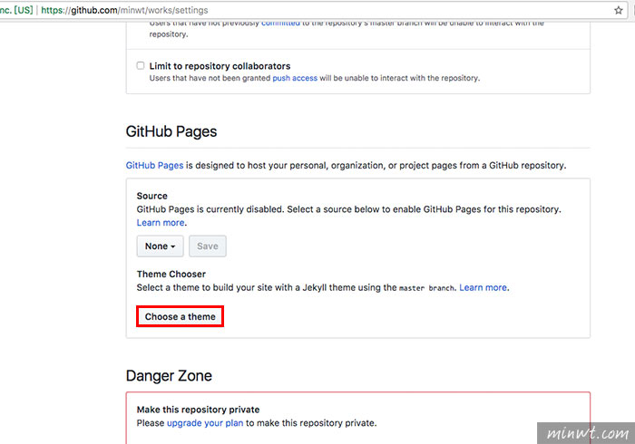
STEP 4
將頁面向上拉，找到「GitHub Pages」的選項後，點下方的「Choose a theme」鈕。

Slide 9
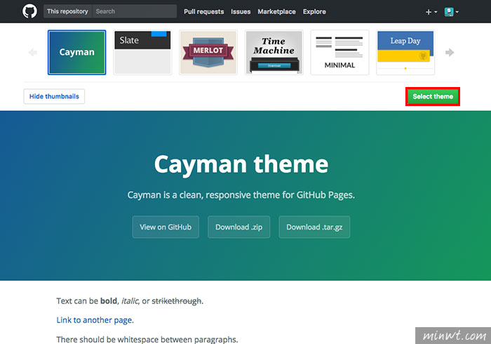
STEP 5
隨便選一個佈景主題。

Slide 10
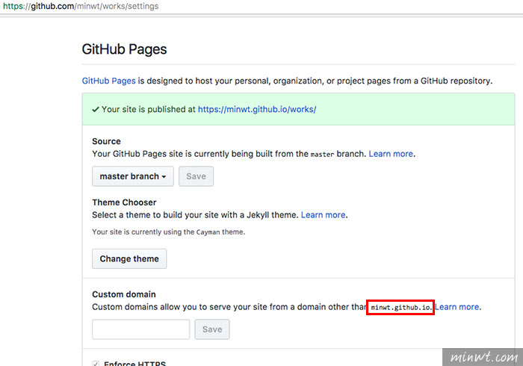
STEP 6
當建立好後，上方面就會顯示GitHub Pages外部連結，https://帳號＋github.io/專案名稱。

Slide 11
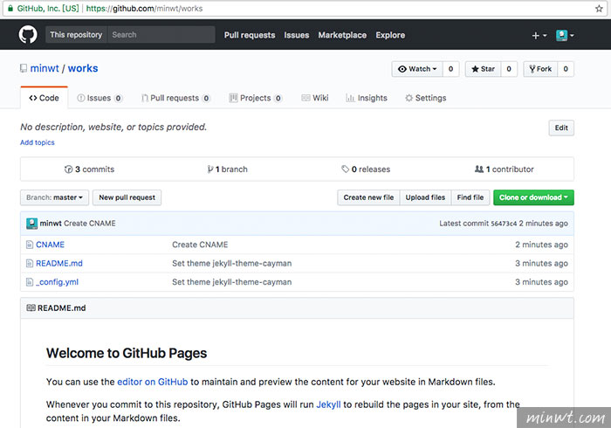
STEP 7
已建立好靜態頁面的空間。

Slide 12
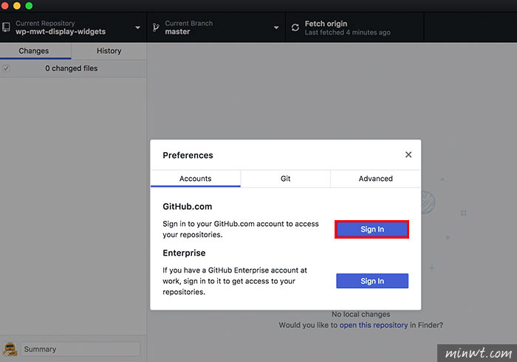
STEP 8
下載GitHub Desktop桌面程式，雙響開啟再按「Sign In」登入。

Slide 13
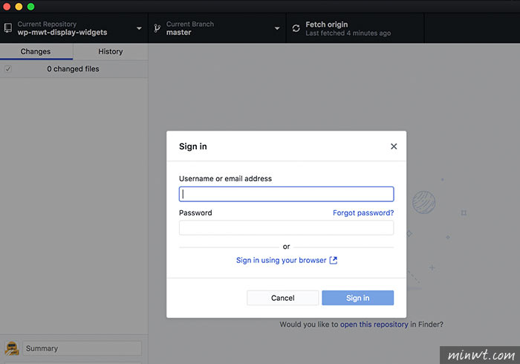
STEP 9
輸入GitHub的帳密。

Slide 14
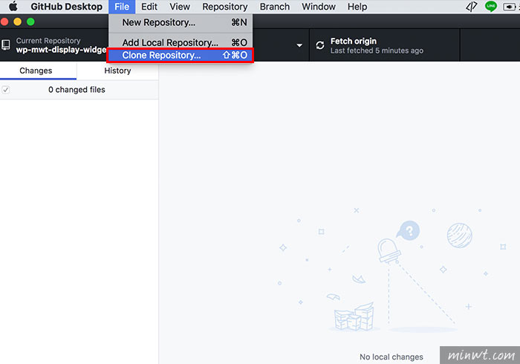
STEP 10
登入後，再點上選單中的，File / Clone Repository….選項。

Slide 15
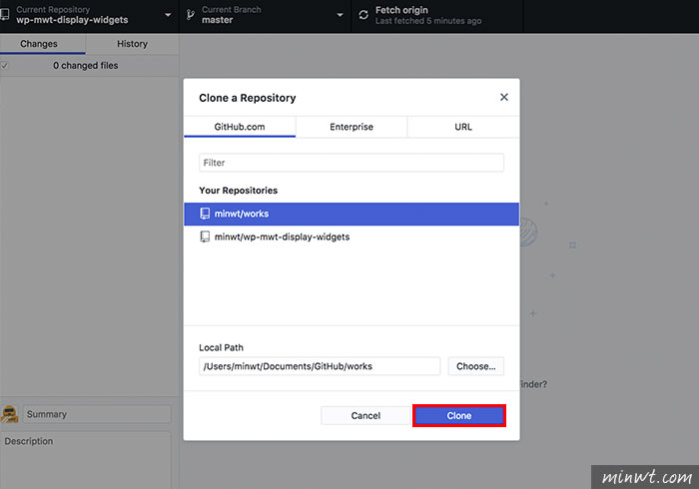
STEP 11
看到剛在GitHub建立好的專案，再按下方的「Clone」鈕，將它同步至本機中。

Slide 16
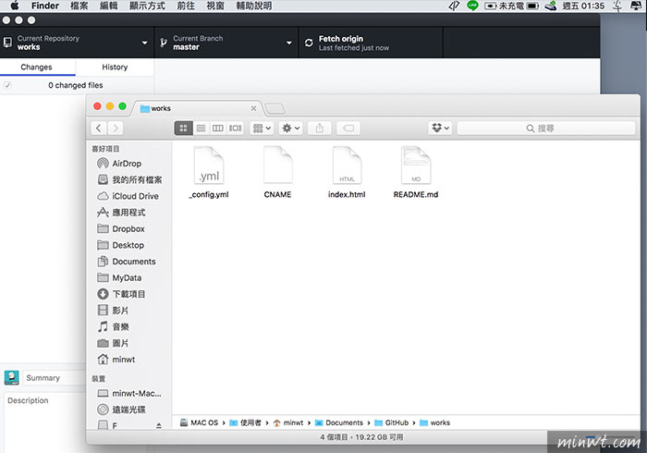
STEP 12
當同步完成後，在本機電腦中，就會看到剛在GitHub中建立的檔案。

Slide 17
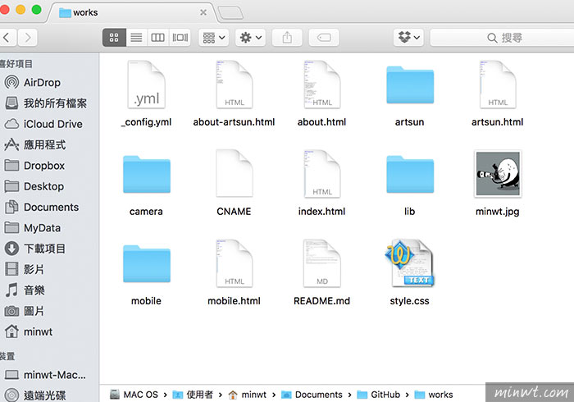
STEP 13
把製作好的HTML頁面與檔案，全部丟到這個資料夾中。

Slide 18
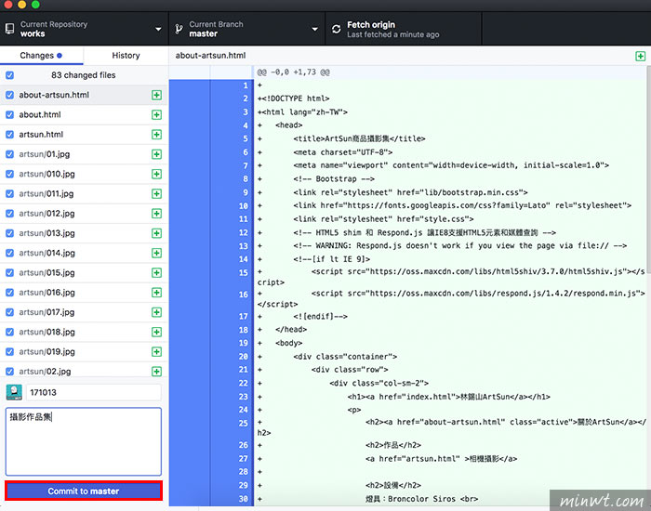
STEP 14
回到GitHub Desktop的應用程式後，就會看到剛所複製的檔案，接著再下方輸入該檔案的名稱與描述。

Slide 19
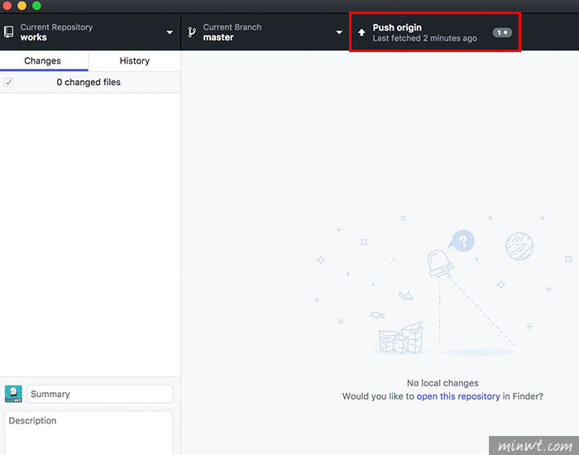
STEP 15
再按上方的「Push origin」鈕，這時就會開始，將本機電腦中的資料，同步到GitHub專案中。

Slide 20
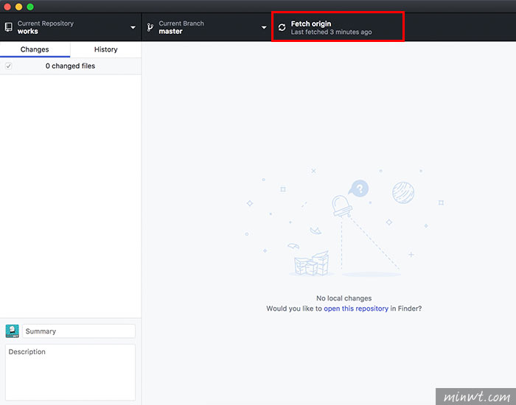
STEP 16
完成後，上方也會出現已完成的訊息。

Slide 21
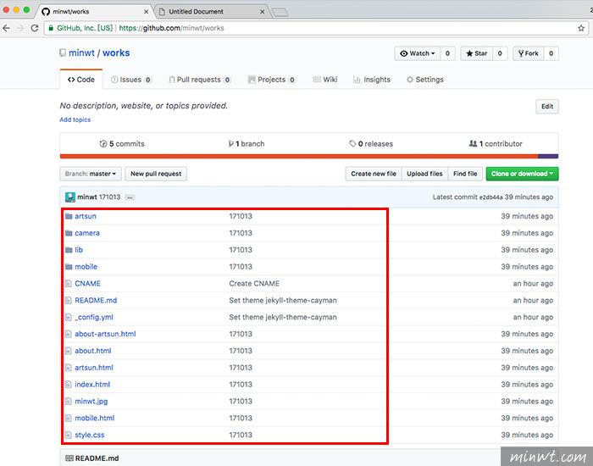
STEP 17
回到GitHub的專案中，就會看到剛所同步完的檔案。

Slide 22

STEP 18
https://帳號＋github.io/專案名稱
https://jiaweichang.github.io/biography/

Slide 23
番外篇
DNS NAME 綁定

Slide 24
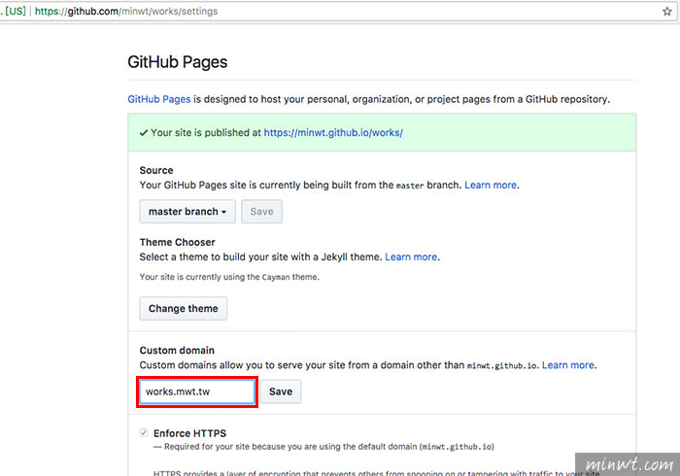
綁定Domain name (1)
從下方Custom domain的輸入框中，輸入要綁定的網址。

Slide 25
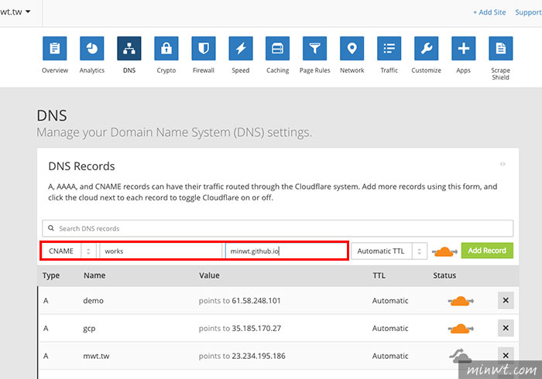
綁定Domain name (2)
到DNS中，建立一組CNAME作對應。

Slide 26
Thank you
本篇教材來自
https://www.minwt.com/website/server/18522.html

